Slide 1
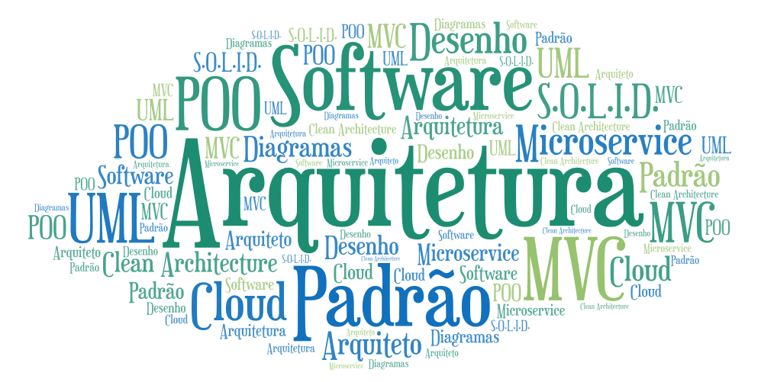
S203 [ADS] Arquitetura e Desenho de Software

Slide 2
Cap 03.2
UML
Diagrama de Casos de Uso
Professor:
Ano / Semestre:
Ministrada em:
Vitor Figueiredo
2023 / 2
04-set 11-set 15-set
v_2023_09_11

Slide 3
Agenda
Introdução
Diagrama de Casos de Uso
Diagrama de Classes
Diagrama de Estados

Slide 4
Processo de Engenharia de Software
UML
Negócio
Software
Abstrato
Concreto

Slide 5
Nível de Abstração x Tempos de Projeto
Abstração
Casos de Uso
Concreto
Tempo de projeto

Slide 6
Introdução
Casos de uso é uma representação das funcionalidades dos elementos externos e que interagem com o sistema.
Esse modelo representa os requisitos funcionais do sistema.
Também direciona diversas das atividades posteriores do ciclo de vida do sistema de software.
Além disso, força os desenvolvedores a moldar o sistema de acordo com as necessidades do usuário.

Slide 7
Utilidade dos Casos de Uso
Equipe de clientes (validação):
Aprovam o que o sistema deverá fazer;
Entendem o que o sistema deverá fazer;
Equipe de desenvolvimento:
Ponto de partida para refinar requisitos de software.
Podem seguir um desenvolvimento dirigido a casos de uso.
Designer (projetista): encontrar classes.
Testadores: usam como base para casos de teste.

Slide 8
Composição dos Casos de Uso
Composto de duas partes:
uma textual;
e outra gráfica;
O diagrama da UML utilizado na modelagem gráfica é o Diagrama de Casos de Uso.
Este diagrama permite dar uma visão global e de alto nível do sistema.
É também chamado de diagrama de contexto.
Componentes:
Casos de uso;
Atores;
Relacionamentos entre os elementos anteriores.

Slide 9
Componente: Casos de Uso
Um caso de uso é a especificação de uma sequência de interações entre um sistema e os agentes externos.
Define parte da funcionalidade de um sistema, sem revelar a estrutura e o comportamento internos deste sistema.
Um modelo de casos de uso típico é formado de vários casos de uso.
Cada caso de uso é definido através da descrição textual das interações que ocorrem entre o(s) elemento(s) externo(s) e o sistema.
Há várias “dimensões de estilo” para descrição de casos de uso: Grau de abstração; Formato; Grau de detalhamento.

Slide 10
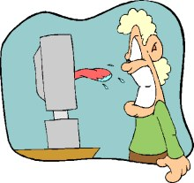
Componente: Atores
Elemento externo que interage com o sistema.
“externo”: atores não fazem parte do sistema.
“interage”: um ator troca informações com o sistema.
Casos de uso representam uma sequência de interações entre o sistema e o ator.
no sentido de troca de informações entre eles.
Normalmente um agente externo inicia a sequência de interações com o sistema.

Slide 11
Componente: Atores
Categorias de atores:
Cargos (Empregado, Cliente, Gerente, Almoxarife, Vendedor, ...)
Organizações (Empresa Fornecedora, Agência de Impostos, ...)
Outros sistemas (Sistema de Cobrança, Sistema de Estoque de Produtos, ...)
Equipamentos (Impressora, Sensor, Scanner, ...)
Essa categorização indica para nós que o conceito de ator depende do escopo do sistema.

Slide 12
Componente: Atores
Um ator corresponde a um papel representado em relação ao sistema.
O mesmo indivíduo pode ser o Cliente que compra mercadorias e o Vendedor que processa vendas.
Uma pessoa pode representar o papel de Funcionário de uma instituição bancária que realiza a manutenção de um caixa eletrônico, mas também pode ser o Cliente do banco que realiza o saque de uma quantia.
O nome dado a um ator deve lembrar o seu papel, em vez de lembrar quem o representa.
e.g.: João Fernandes versus Fornecedor.

Slide 13
Atores x Casos de Uso
Um ator representa um conjunto coerente de papéis que os usuários de casos desempenham quando interagem com o sistema.
Um caso de uso representa o que um ator quer que o sistema faça.
Atores servem para definir o ambiente do sistema.
Atores representam um papel exercido por uma pessoa ou por um sistema externo que interage com o sistema.
Se comunicam enviando mensagens e/ou recebendo mensagens do sistema, conforme o caso de uso é executado.
Quando definimos o que os atores fazem e o que os casos de uso fazem, delimitamos, de forma clara, o escopo do sistema.

Slide 14
Diagrama de Casos de Uso
Representa graficamente os atores, casos de uso e relacionamentos entre os elementos.
Tem o objetivo de ilustrar em um nível alto de abstração quais elementos externos interagem com que funcionalidades do sistema.
Uma espécie de “diagrama de contexto”.
Apresenta os elementos externos de um sistema e as maneiras segundo as quais eles as utilizam.

Slide 15
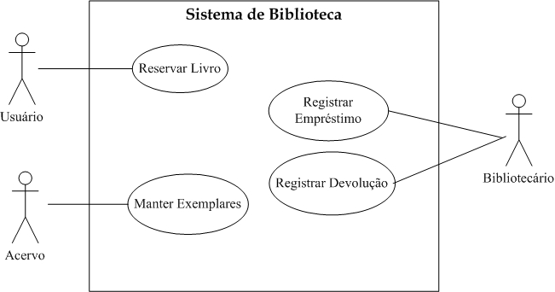
Exemplo

Slide 16
Compreendendo Diagrama de Caso de Uso
Um Diagrama de Caso de Uso possui diversos elementos e os mais comuns são:
Ator
Caso de uso
Além disso, a UML define diversos de relacionamentos entre esses elementos para serem usados no modelo de casos de uso:
Comunicação
Inclusão: <<include>>
Extensão: <<extend>>
Generalização
Para cada um desses elementos, a UML define uma notação gráfica e uma semântica específicas.
Notes:
O relacionamento de comunicação existe somente entre um ator e um caso de uso.
Um relacionamento de comunicação é representado por um segmento de reta ligando ator e caso de uso.
Relacionamento de inclusão
Analogia útil: rotina.
Em uma linguagem de programação, instruções podem ser agrupadas em uma unidade lógica chamada rotina.
Sempre que essas instruções devem ser executada, a rotina correspondente é chamada.
Quando dois ou mais casos de uso incluem uma seqüência de interações comum, esta seqüência comum pode ser descrita em um outro caso de uso.
O relacionamento de inclusão:
evita a descrição de uma mesma seqüência de interações mais de uma vez e
torna a descrição dos casos de uso mais simples.
O relacionamento de extensão é utilizado para modelar situações onde diferentes seqüências de interações podem ser inseridas em um caso de uso.
Sejam A e B dois casos de uso.
Um relacionamento de extensão de A para B indica que um ou mais dos cenários de B podem incluir o comportamento especificado por A.
Neste caso, diz-se que B estende A.
O caso de uso A é chamado de estendido e o caso de uso B de extensor.
Cada uma das diferentes seqüências representa um comportamento opcional, que só ocorre sob certas condições ou cuja realização depende da escolha do ator.
Quando um ator opta por executar a seqüência de interações definida no extensor, este é executado.
Após a sua execução, o fluxo de interações volta ao caso de uso estendido, recomeçando logo após o ponto em que o extensor foi inserido.
O relacionamento de generalização é aquele no qual o reuso é mais evidente.
Este relacionamento permite que um caso de uso (ou um ator) herde características de um caso de uso (ator) mais genérico.
O caso de uso (ator) herdeiro pode especializar o comportamento do caso de uso (ator) base.
Pode existir entre dois casos de uso ou entre dois atores.
O uso do relacionamento de generalização entre atores significa que o herdeiro possui o mesmo comportamento que o ator do qual ele herda.
Além disso, o ator herdeiro pode participar em casos de uso em que o ator do qual ele herda não participa.
Na generalização entre casos de uso, sejam A e B dois casos de uso.
Quando B herda de A, as seqüências de comportamento de A valem também para B.
Quando for necessário, B pode redefinir as seqüências de comportamento de A.
Além disso, B participa em qualquer relacionamento no qual A participa.
Vantagem: comportamento do caso de uso original é reutilizado pelos casos de uso herdeiros.
Somente o comportamento que não faz sentido ou é diferente para um herdeiro precisa ser redefinido.

Slide 17
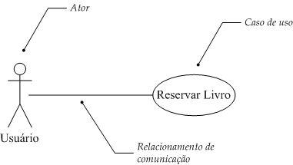
Ator, Caso de Uso, Comunicação
Notes:
A notação para um ator em um DCU é a figura de um boneco
com o nome do ator definido abaixo desta figura.
Cada caso de uso é representado por uma elipse.
O nome do caso de uso é posicionado abaixo ou dentro da elipse.
Pode-se também representar a fronteira do sistema em um diagrama de casos de uso.

Slide 18
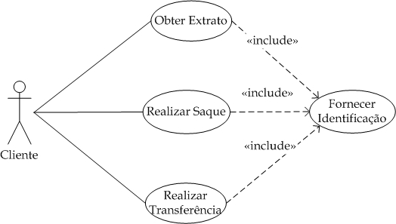
Inclusão <<include>>
Exemplo:
Referência no texto do caso de uso inclusor:
Include(Fornecer Identificação)
Obrigatório
Notes:
Neste exemplo, considere um sistema de controle de transações bancárias.
Alguns casos de uso deste sistema são Obter Extrato, Realizar Saque e Realizar Transferência.
Há uma seqüência de interações em comum: a seqüência de interações para validar a senha do cliente.

Slide 19
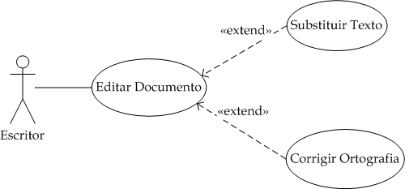
Extensão: <<extend>>
Opcional
Notes:
Neste exemplo, considere um sistema correspondente a um processador de textos. Considere que um dos casos de uso deste sistema seja Editar Documento.
No cenário típico deste caso de uso, o ator abre o documento, modifica-o, salva as modificações e fecha o documento.
Mas, em outro cenário, o ator pode desejar que o sistema faça uma verificação ortográfica no documento.
Em outro, o ele pode querer realizar a substituição de um fragmento de texto por outro.

Slide 20
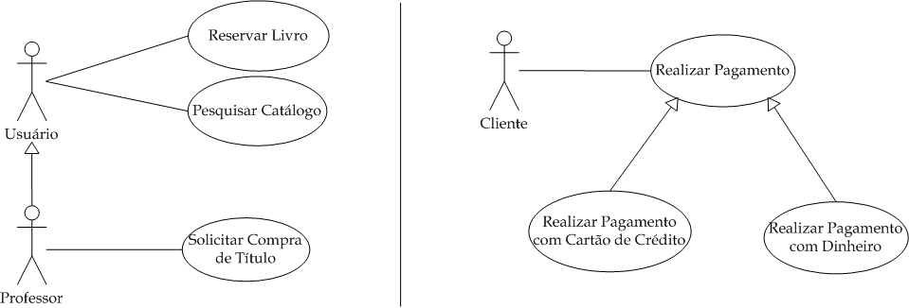
Generalização
Generalização de Atores
Generalização de Casos de Usos
Notes:
Neste exemplo, considere uma biblioteca na qual pode haver alunos e professores como usuários.
Ambos podem realizar empréstimos de títulos de livros e reservas de exemplares.
No entanto, somente o professor pode requisitar a compra de títulos de livros à biblioteca.

Slide 21
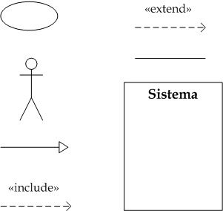
Resumo das Notações

Slide 22
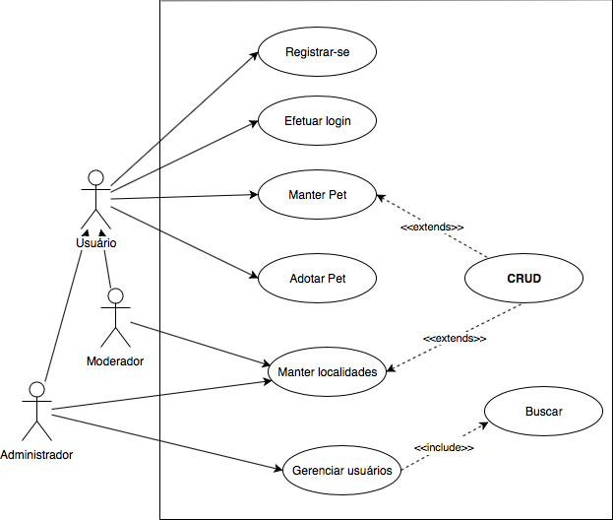
Exemplo
Sistema Pet Shop

Slide 23
Exercício 1: Controle de Jornada de Trabalho
Analise o seguinte escopo:
Um sistema de controle de jornadas trabalhadas deve ser utilizado por um empregado para realizar o seu registro de horas trabalhadas.
O sistema também permitir a gerência uma forma de obter as horas trabalhadas pelos seus empregados.
O empregado só deve conseguir registrar suas horas caso se identifique no sistema e a gerência dever ser capaz de gerar relatórios impressos das horas trabalhadas.
Represente a descrição utilização um diagrama de Casos de Uso.

Slide 24
Exercício 2: Nubank
O Nubank tem em seu road map de projetos criar sua primeira agência física na cidade de Santa Rita do Sapucaí. Vamos criar um diagrama de Use Case (ou Casos de Uso) para representar aos stakeholders, um MVP - Minimum Viable Product (ou Produto Mínimo Viável) de um caixa eletrônico.
O sistema deve permitir ao cliente sacar dinheiro, realizar transferências e realizar depósitos. Além disso, o administrador do sistema deve ser capaz de realizar todas as operações do cliente, e também, coletar logs e registrar um novo caixa eletrônico. O sistema atual do Nubank também deve ter a possiblidade de realizar depósitos e cadastrar caixa eletrônico.
Lembre-se de que toda funcionalidade deve exigir identificação do usuário e que ao realizar depósitos deve ser opcional a impressão do recibo.

Slide 25
Exercício 3: Clínica Médica (primeira reunião)
A clínica médica Saúde Perfeita precisa de um sistema de agendamento de consultas e exames. Numa primeira reunião com responsáveis pela clínica, foram levantados as seguintes informações:
Um paciente entra em contato com a clínica para marcar consultas visando realizar um check-up anual com seu médico de preferência. A recepcionista procura data e hora disponível mais próxima na agenda do médico e marca as consultas. Posteriormente o paciente realiza a consulta, e nela o médico pode prescrever medicações e exames, caso necessário.
Modele o diagrama de Casos de Uso segundo estas informações

Slide 26
Exercício 4: Clínica Médica (segunda reunião)
Na segunda reunião, foram coletadas mais informações que já organizadas segundo os atores e respectivas ações:
Paciente:
Solicitar Consulta.
Solicitar Cancelamento de Consulta.
Secretária:
Consultar Agenda.
Marcar Consulta.
Cancelar Consulta.
Médico:
Realizar Consulta.
Prescrever Medicação.
Solicitar Realização de exames.
Baseando-se nas duas reuniões, crie outro Diagrama de Casos de Usos mais refinado

Slide 27
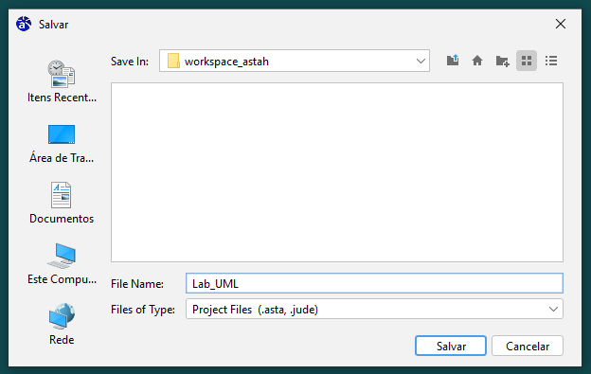
Lab: Criar projeto
Abrir o AstahUML
Na pasta workspace_astah, criar o projeto Lab_UML

Slide 28
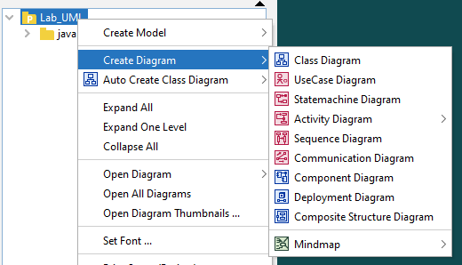

Lab: Criar Diagrama Caso de Uso do Exercício 1
1) Clique da direita no projeto Lab_UML > Create Diagram > UseCase Diagram
2) Renomear o diagrama para:
UC: Ex1 - Controle Jornada de Trabalho
2.1) Modelar como feito em sala

Slide 29
Lab: Criar Diagrama Caso de Uso do Exercício 2
3) Criar outro UseCase Diagram com o nome: UC: Ex2 – Nubank
3.1) Modelar como feito em sala de aula
...

Slide 30
Lab: Criar Diagrama Caso de Uso do Exercício 3
4) Criar outro UseCase Diagram com o nome: UC: Ex3 – Clínica Médica (Reunião 1)
4.1) Modelar como em sala de aula
...

Slide 31
Lab: Criar Diagrama Caso de Uso do Exercício 4
5) Criar outro UseCase Diagram com o nome: UC: Ex4 – Clínica Médica (Reunião 2)
5.1) Modelar como em sala de aula
...

Slide 32
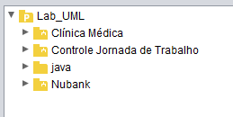
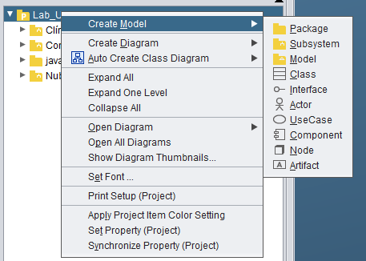
Lab: Organizando
Vamos nosso projeto em Subsystems
a) Clique da direita no projeto Lab_UML > Create Model > Subsystem
Clínica Médica
Controle Jornada de Trabalho
Nubank

Slide 33
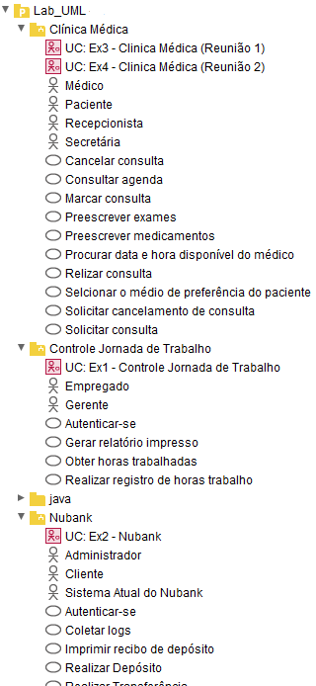
Lab: Organizando
b) Arrastar os elementos para o respectivo Subsystem

Slide 34


Slide 35

uml.use_case.done()

